Slide 1
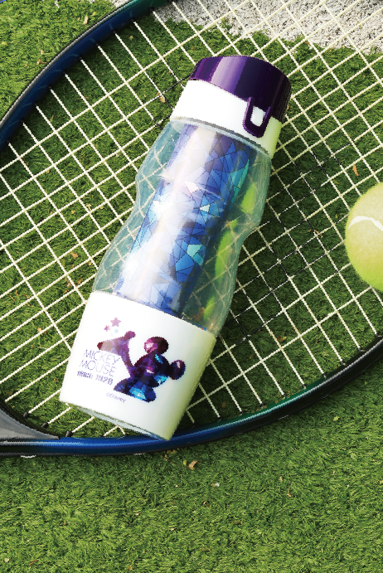
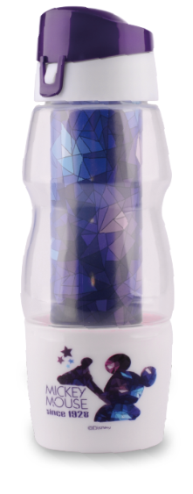
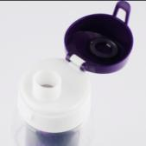
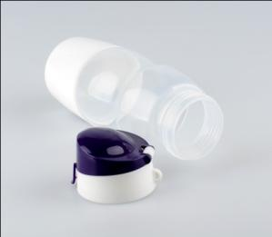
米奇璀璨运动瓶
市场参考价：38.00
批发价：9.00
型号：DSM-1438
规格：5.3×5.3×21.5cm 600mL
材质：PP
装箱明细：64pcs/箱
密封口设计，方便携带；杯底可拆开后做杯盖使用，便捷卫生；杯口一键开启设计，方便单手使用。

